Slide 1
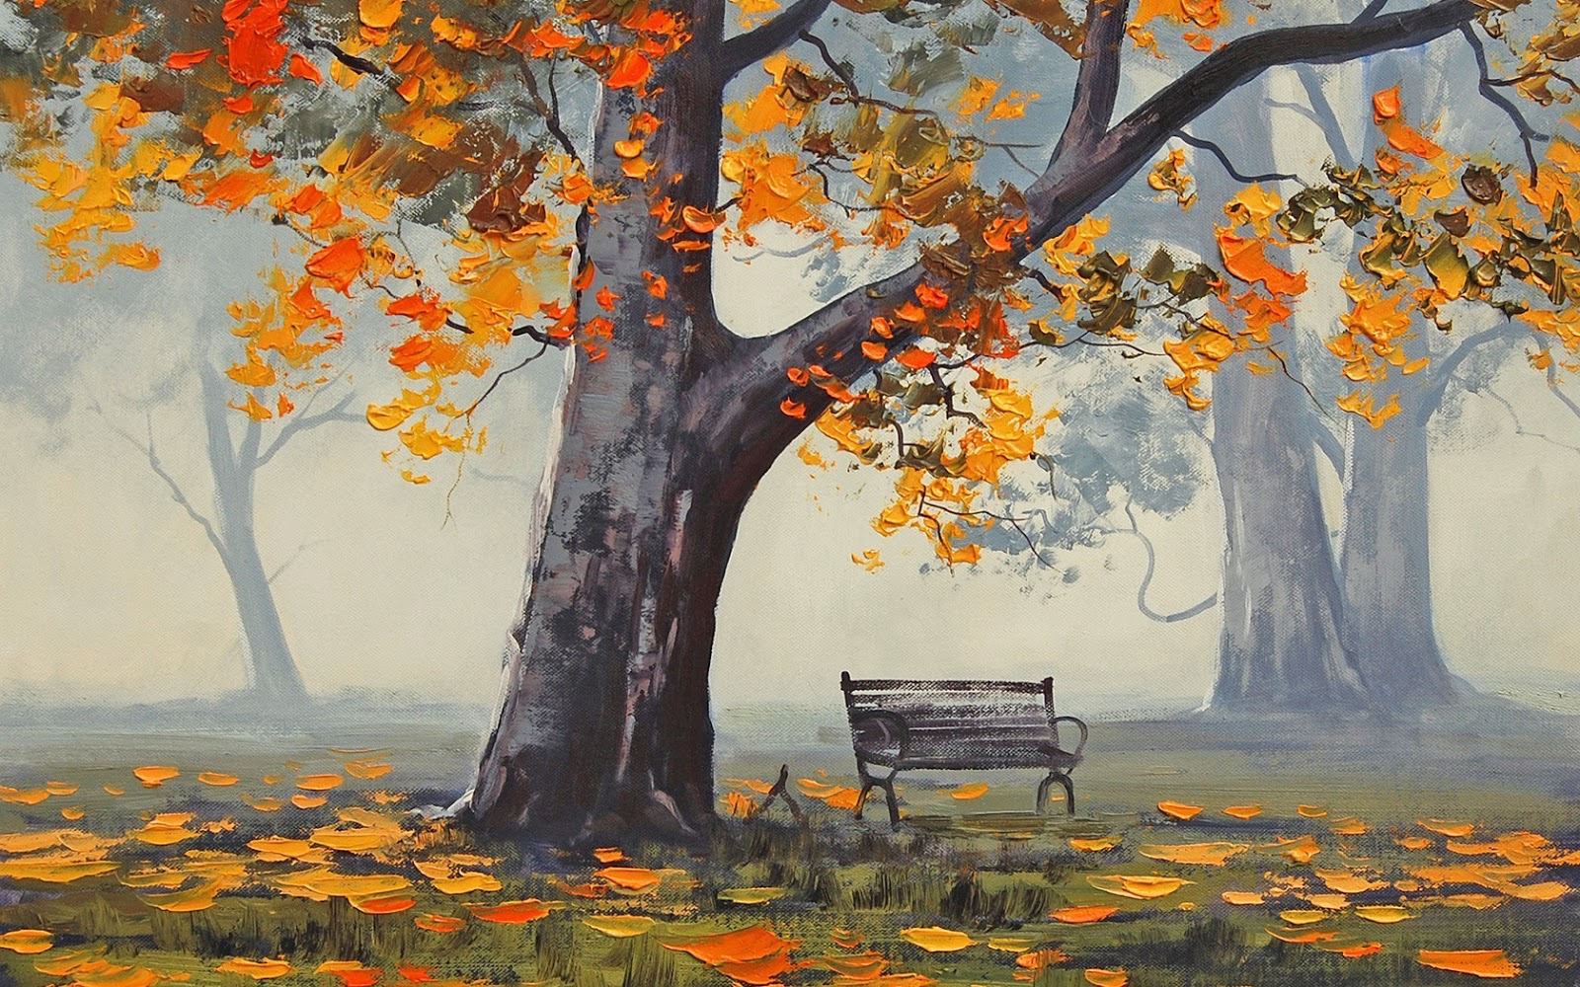
Szkoła Podstawowa nr 46
W barwach jesieni
Rymowanka o naszej szkole
Mały Samorząd Uczniowski zaprasza do zapoznania się z twórczością naszych uczniów ☺.
To zdjęcie, autor: Nieznany autor, licencja: CC BY-NC-ND

Slide 2
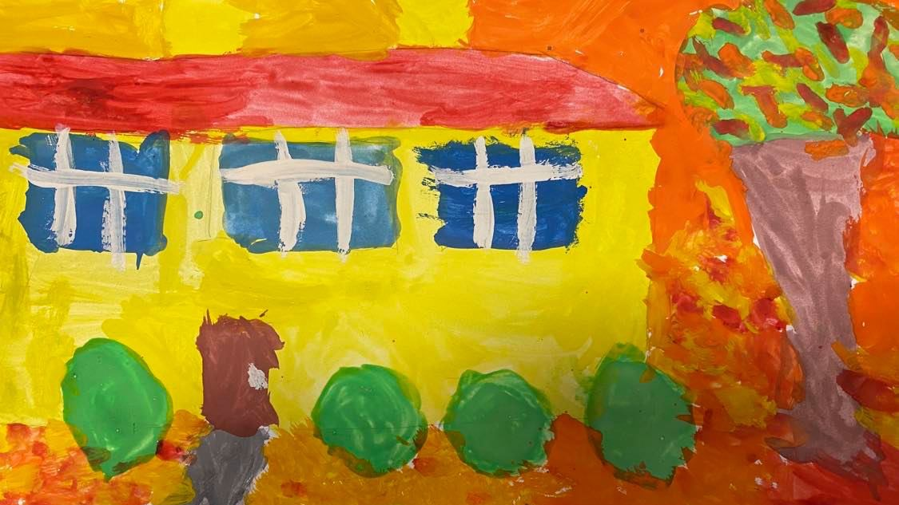

Slide 3
W pewnej części Mokotowa,
Jest też szkoła Podstawowa.
Na Wałbrzyskiej się znajduje
Jej Starzyński patronuje.
Chodzę chętnie do tej szkoły,
Tu jest każdy dzień wesoły.
Szkoła uczy, wychowuje
Każdy dobrze się tu czuje.
Jednak przyszły trudne czasy.
No i nie ma razem klasy.
Wszyscy się widzimy w „sieci”
I nauka dobrze leci.
Wkrótce dobrze będzie wszystko
I wrócimy na Wałbrzyską. 😊
Nicole kl. 1a

Slide 4
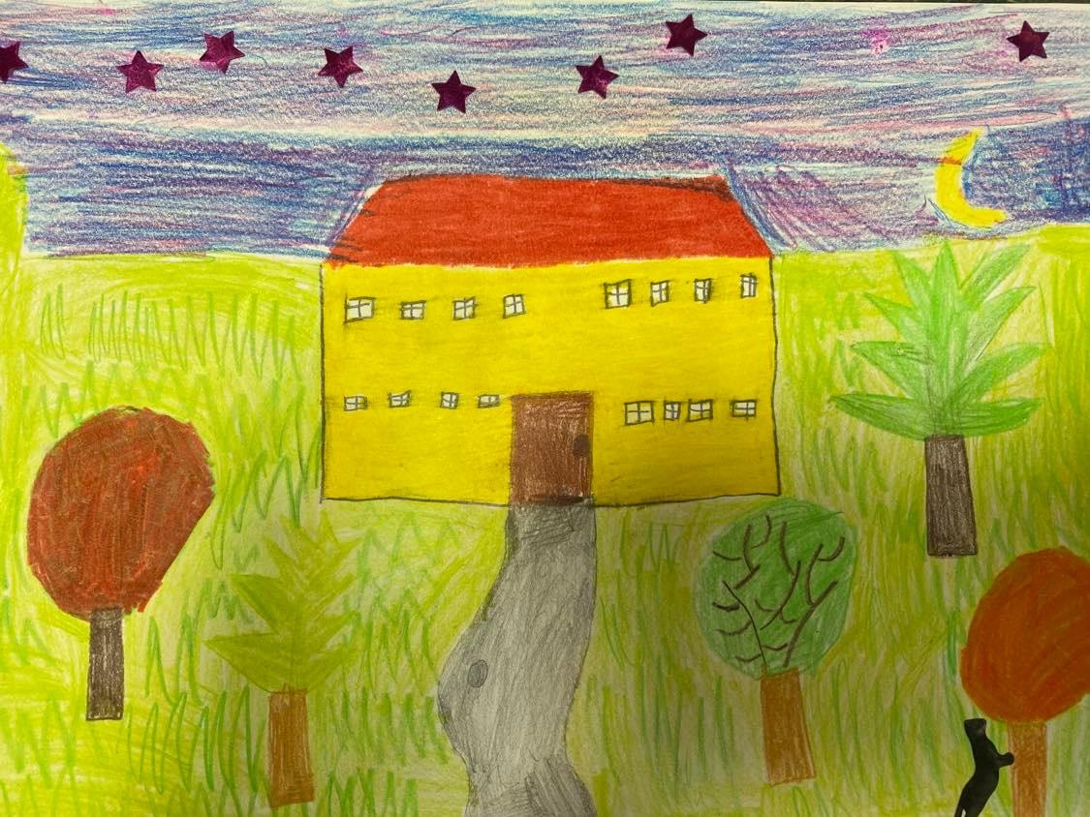
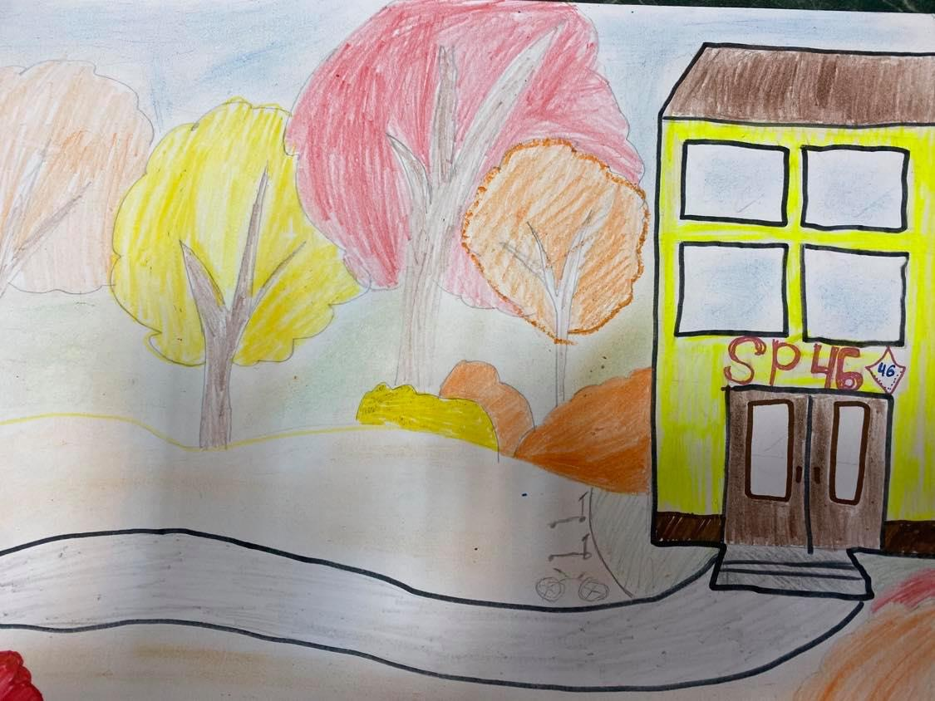

Slide 5
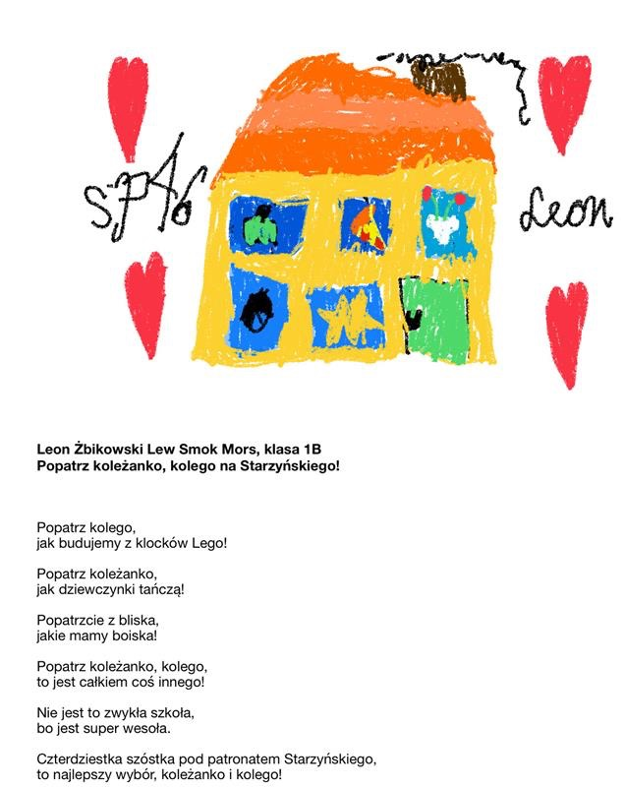

Slide 6
Nasza Szkoła Podstawowa
Jest super, ekstra, wyjątkowa.
Jej numer 46 wszyscy dobrze znamy,
i same wesołe dzieci tutaj spotykamy.
Pani Ania z OA jest Kochana,
zawsze uśmiechnięta od samego rana.
A druga to Pani Iwonka,
która ma piękny głos skowronka.
Maria grupa 0A

Slide 7
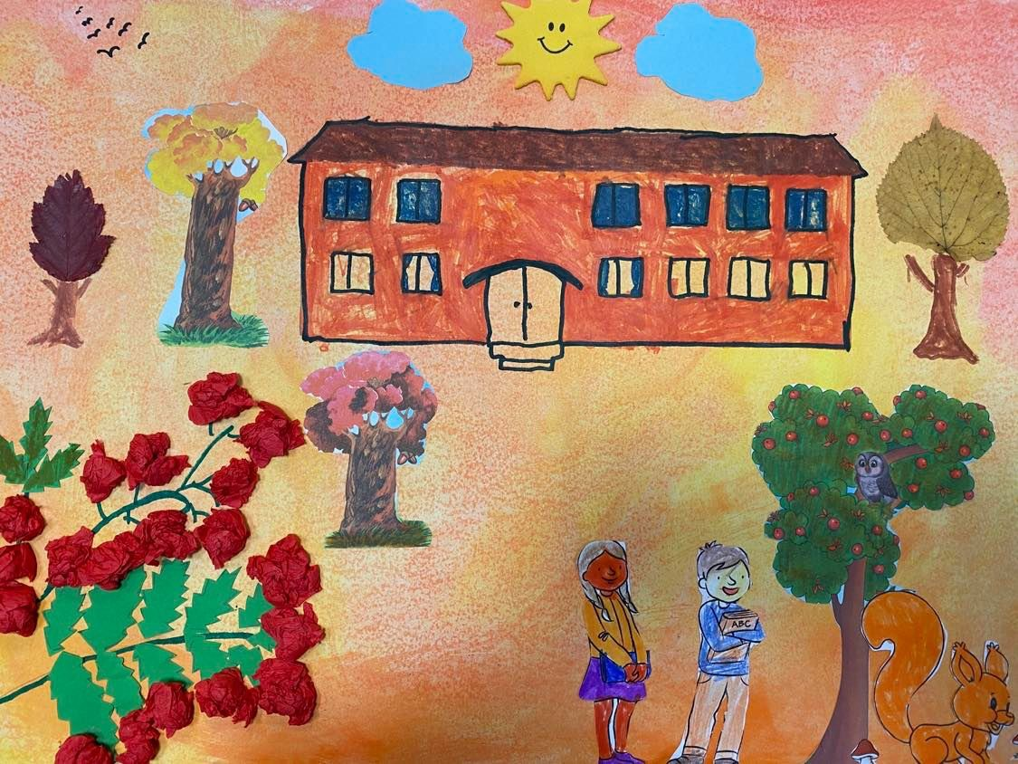
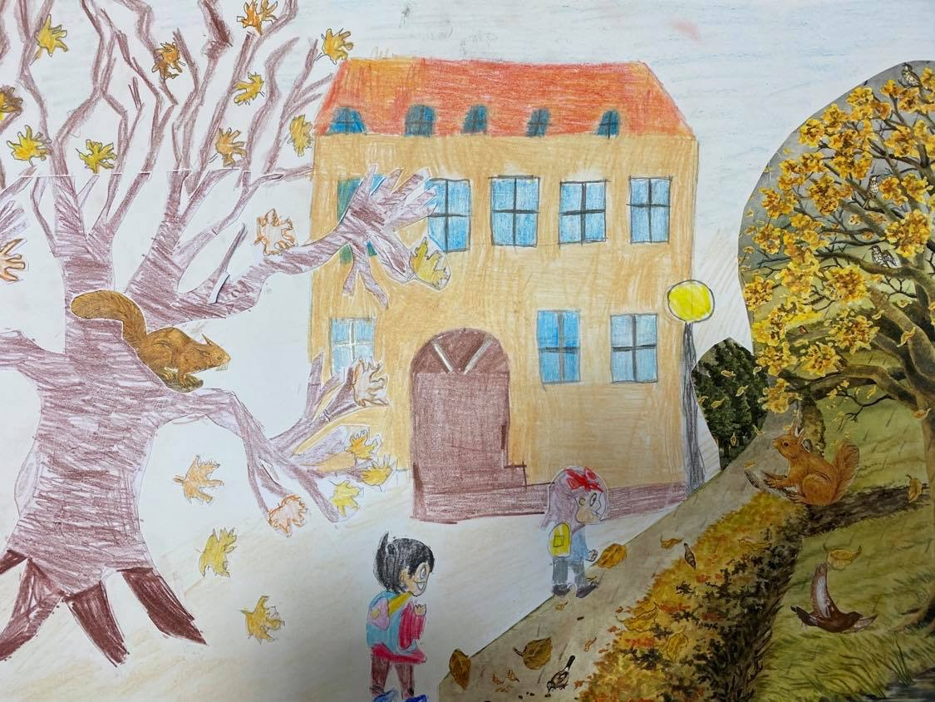

Slide 8
Szkoła
Bardzo się zdziwiłam,
że szkoła jest miła.
Nie płaczcie już mili,
będzie dobrze po chwili!!!
Natalia, kl. 2b

Slide 9
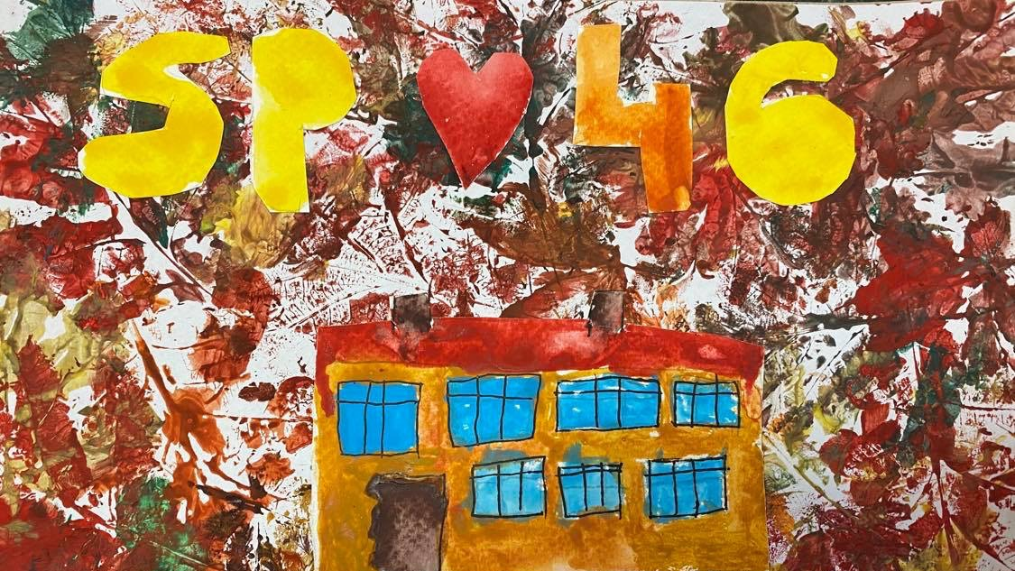

Slide 10
Moja Szkoła
Gdy do Szkoły na Wałbrzyską mknę,
moja buzia cieszy się.
Znowu zobaczę moją Panią i Dzieci,
czas na nauce szybko mi zleci.
Kocham moją Szkołę bo wiem,
że bez niej
nudzę się.
Wiktoria kl. 2b

Slide 11
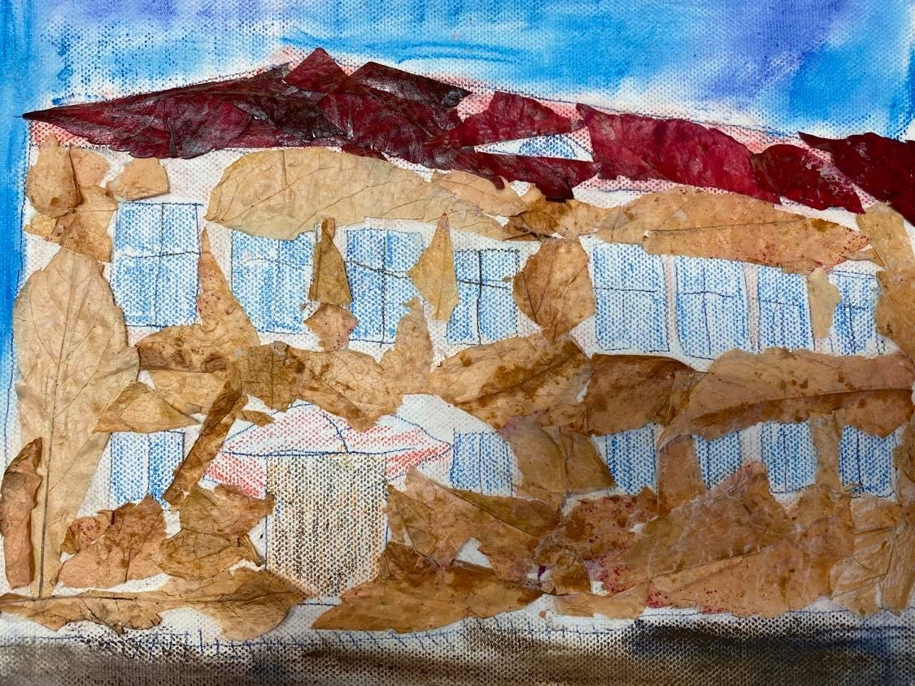
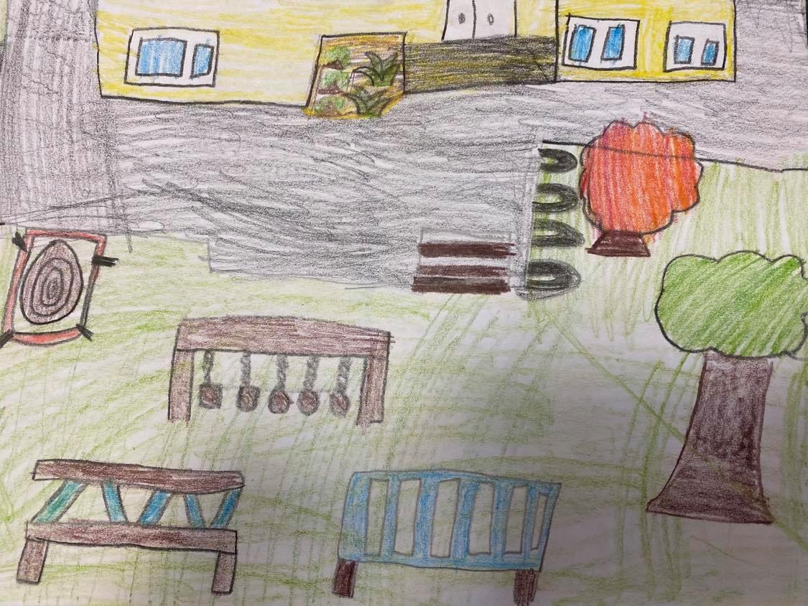

Slide 12
Droga do szkoły
Śpię w łóżku i mama budzi mnie,
wstaje z łóżka bo do szkoły spóźnię się,
przebieram szybko się i śniadanie też jem,
zęby myje szybko bo do szkoły spóźnię się.
Zakładam kurtkę, czapkę, rękawiczki, buty, plecak i ruszam do szkoły.
Idę i idę i idę i doszłam.
Wchodzę do szkoły i rozbieram się kapcie wkładam do worka.
Idę i idę i idę i doszłam do Sali.
Mija pierwsza lekcja i druga i trzecia i czwarta i nadeszła świetlica.
Bawię się i bawię.
Mama odbiera mnie i idę do domu.
Rozbieram się i wskakuję do wanny.
Kąpie się i myje zęby i idę spać i myślę sobie, jutro będzie taki sam dzień.
Ula kl. 2d

Slide 13
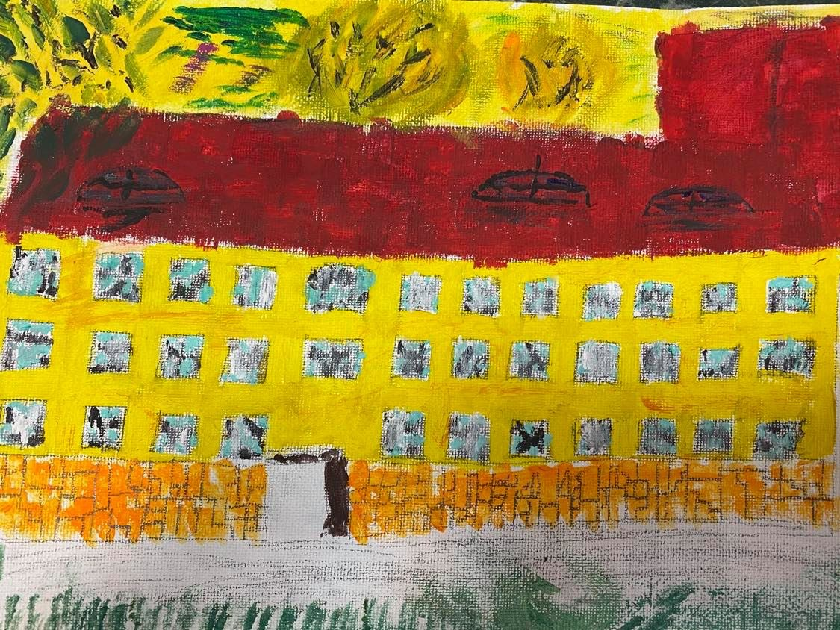

Slide 14
46-ty dzień szkoły.
Czterdziesty szósty dzień szkoły…
I pewnie każdy byłby wesoły,
Gdyby to w klasie – nie w domu,
Siedzieć nam przyszło po kryjomu.
Wszyscy po kątach, ze słuchawkami,
Rodzice zajęci e-konferencjami.
Kolegów spotkasz – lecz na monitorze,
Po Teams’ach ciemno i zimno na dworze…
Hymn Niepodległej cicho zanucisz,
Chwila podniosła, a Ty się smucisz.
Powinno być gromko, na baczność, z flagami –
Nie w izolacji, bez testów, z obostrzeniami…
Może Starzyński – nasz patron wspaniały,
Wskazałby drogę w blasku swej chwały
I podniósłby ludzi trochę na duchu,
Bo nie potrzeba nam więcej rozruchów…
Antek z kl. 2c wraz z rodziną ☺

Slide 15
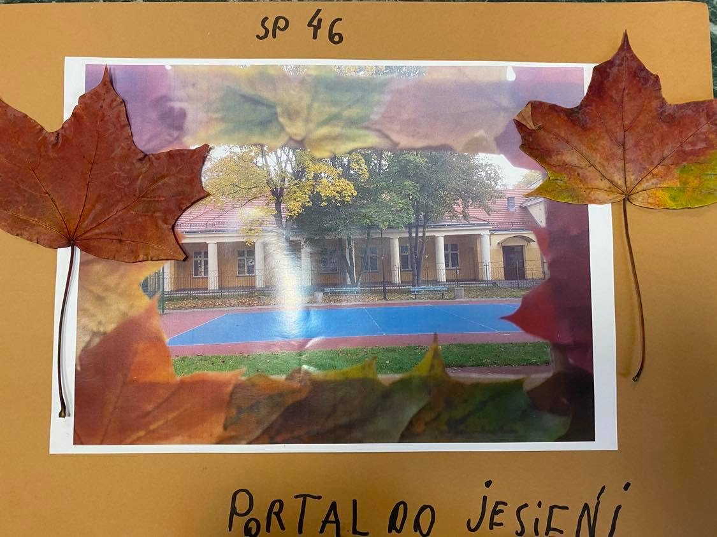

Slide 16
Nasza szkoła jest kochana
chodzimy do niej już od rana
lubimy tutaj uczyć się
bo tu bardzo miło jest
lubimy bawić się z kolegami, koleżankami
naszymi zabawkami
Grupa 0A

Slide 17
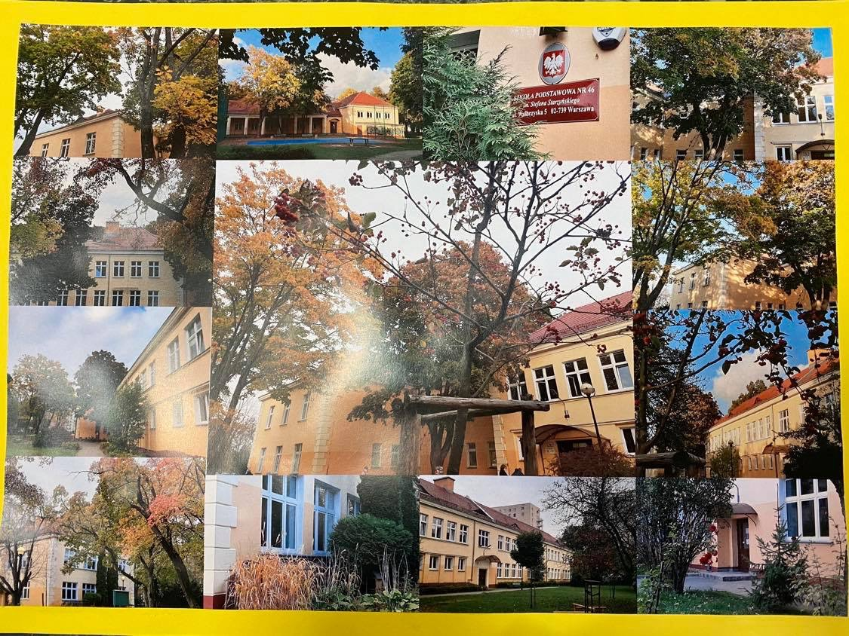

Slide 18
Tęsknota za szkołą!
Nasza szkoła 46 jest obecnie smutnie pusta, zdalne lekcje grzecznie robimy i za szkołą bardzo tęsknimy! Jak covida pokonamy, wszyscy do niej szybko pognamy! Kolegów i koleżanki poprzytulamy, na w-fie pobrykamy a Panią Jolę z uśmiechem powitamy!
Zosia kl. 1a

Slide 19
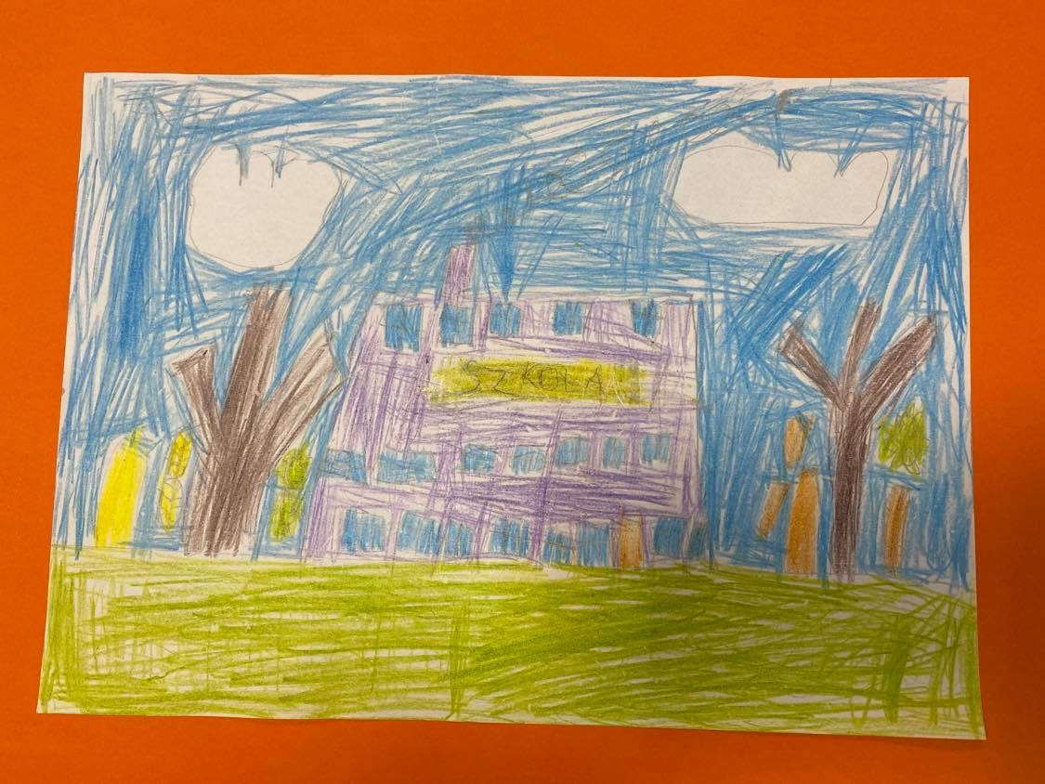
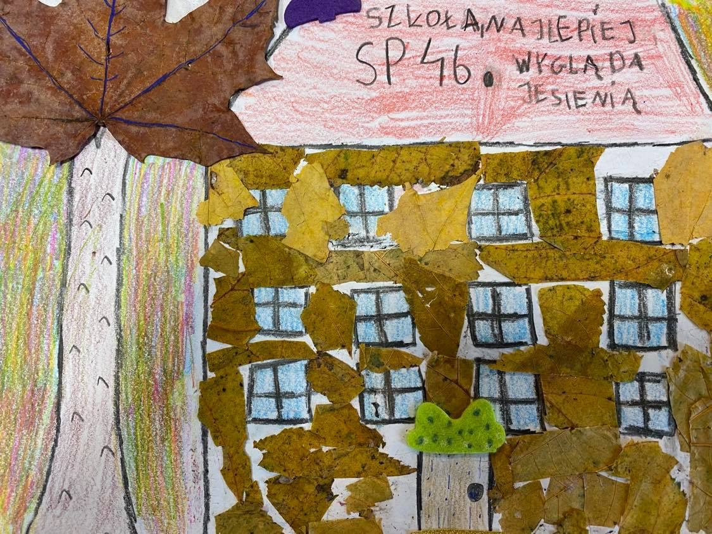

Slide 20
46 Dzień Szkoły chociaż zdalny - to wesoły .
Świętujemy online wszyscy pierwszo , drugo czy ośmioklasiści .
Choć nie załapiemy się dziś za ręce to wierzcie mi, wszystkie buzie są uśmiechnięte !
46 Dzień Szkoły nie szkodzi, że w domu . Ważne, że wesoły !
Oliwia, kl. 2b

Slide 21
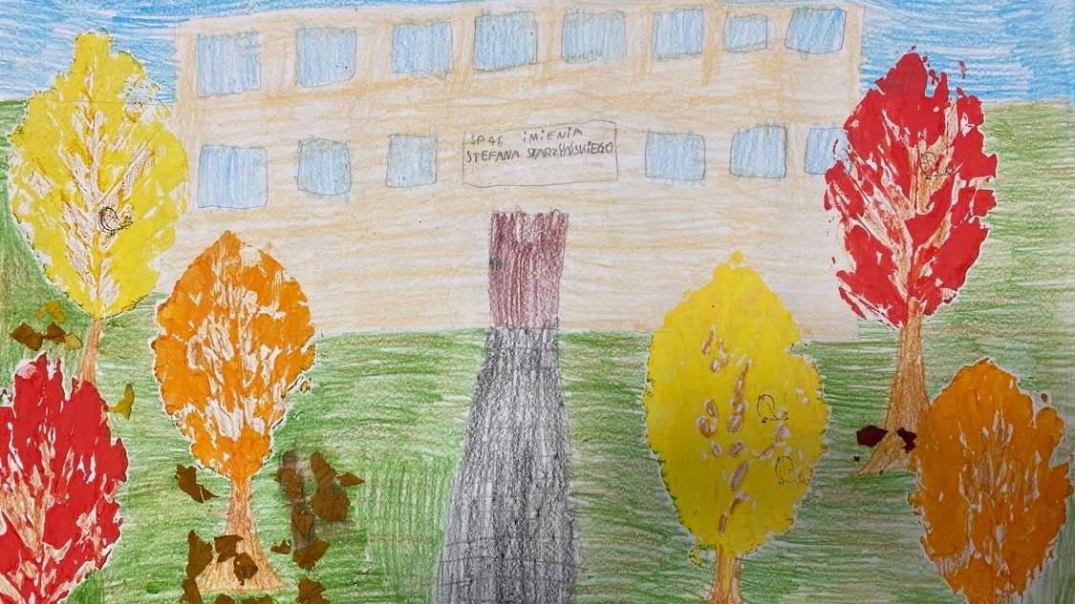

Slide 22
Nauka zdalna
Nagle przyszedł ten dzień - nauka zdalna.
Kto by pomyślał, że będzie fajna :)
Na monitorku widzę Panią od wtorku,
A w okienkach dzieci w świetnym humorku.
Teamsy na lekcjach to podstawa,
Od dziś to moja nowa zabawa.
Prac domowych jest bez liku,
Zapisanych w małym pliku.
Gdy oceny dostane słabe,
Mam ochotę na poprawę.
46 Szkoła, to moja ulubiona,
Będę nią zawsze zachwycona!
Joanna, kl. 3c

Slide 23
Dziękujemy za uwagę!

